Slide 1
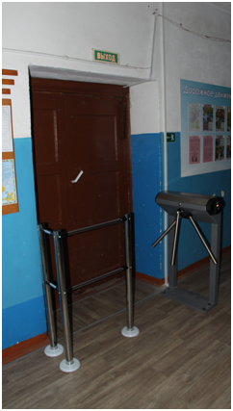
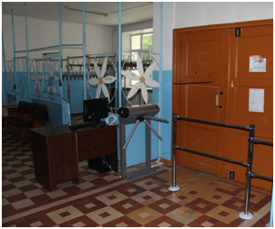
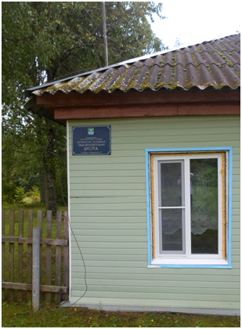
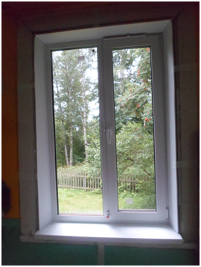
Подготовка образовательных организаций
В рамках подготовки образовательных организаций района к новому учебному году создаются условия для получения современного качественного образования.
Во всех организациях проведены косметические ремонты , завершены работы по объектам , получивших софинансирование из областного бюджета. Это системы контроля и управления доступом в двух зданиях Жарковской средней школы №1 на общую сумму 346,4 тыс. руб. (мероприятие по направлению комплексная безопасность зданий и помещений муниципальных общеобразовательных организаций); замена оконных блоков в здании Щучейской школы, на что потрачено порядка 750 тыс. руб. По этой же школе начались работы по составлению проекто-сметной документации, дабы уйти от печного отопления в классах, такова позиция федерального и регионального руководства.

